Slide 1
洞窟からの脱出
ゲーム・CG専攻科 1年 寺師遼
Notes:
これから自分が作ったオリジナルゲームの「洞窟からの脱出」というゲームについてプレゼンしていきたいと思います。
まずは先日の予選で投票してくれた方やアドバイスをくださった先生方へこの場をお借りして感謝を伝えたいと思います。
本当にありがとうございました。
自分の作品が決勝に進むとは思ってもみなく今本当に実感があまりないのですが、
この場に立っているので皆さんに自分の作品の魅力がしっかり伝わるように今からプレゼンしていきたいと思います。

Slide 2
1.なぜこのゲームを製作したのか
2.ゲームについて
3.頑張ったこと・意識したこと
4.技術的要素
Notes:
今回のプレゼンは４つの項目で話していきたいと思います。
なぜこのゲームを製作したのか
ゲームについて
頑張ったこと意識したこと
技術的要素
のこの４つです。

Slide 3
なぜこのゲームを製作しようと思ったのか
授業のゲームから作れるものはないかな？
見下ろし視点のゲームを作ろう！
Notes:
まず最初になぜこのゲームを製作したのかについて話していきたいと思います。
私は0の状態からプログラムを書くことがあまりできないので何かベースになるものはないかなと考え、授業のゲームから何か作ろうと思いました。
そして、その授業で制作したゲームは見下ろし視点のゲームだったので、見下ろし視点のゲームでいいジャンルはないか探しました。

Slide 4
脱出＋見下ろし視点
見下ろし視点の脱出ゲームを作ろう！
Notes:
どのようなジャンルにしようか考えていくうちに脱出というゲームのジャンルが浮かんできて、この二つを掛け合わせたら面白いと思い見下ろし視点の脱出ゲームを作ろう！と思い制作に取り組んでいきました。

Slide 5
ゲームについて
敵を倒しながら脱出するゲームです
Notes:
次にゲームについて話していきます。ゲーム内容はいたってシンプルで敵を倒しながら扉のスイッチを押し脱出ゲートに向かうことがプレイヤーの目標になります。

Slide 6
開発環境
使用した言語：Ｃ言語、Ｃ＋＋言語
使用したライブラリ：ＤＸライブラリ
使用したソフト：Visual Studio 2022
Notes:
開発環境は使用した言語にC言語、C++言語
使用したライブラリはDXライブラリ
使用したソフトはVisual Studio 2022
となっています。

Slide 7
ここからは動画で説明していきたいと思います
Notes:
ここからはプレイ動画を流しながら説明していきたいと思います。
まずこれがタイトル画面になっていて、次に操作説明が出てきます。このゲームは3つのボタンと左のスティックだけしか使いません。
このゲームはタイムアタック形式になっているので最速クリアを目指します。スタートメッセージがGO！になったら開始です。最初ドアが閉まったままなので開けるためにスイッチを押してドアを開けなければ進めないようにしています。
スイッチは4か所にあるので残りの3か所も見つけていきます。
そしてこのプレイヤーに襲い掛かってくる敵は矢で倒すことができます。敵をたくさん倒すと矢のレベルが上がって最大レベルが5になります。
すべてのスイッチを押したら脱出ゲートがある部屋が開きます。ですがそこにいるボスを倒さないと脱出することができません。このボスはレベルが５の状態でないと倒すのに時間がかかってしまいます。
なので矢のレベルを上げつつスイッチを押すのが大事になってきます。どのタイミングで矢のレベルを上げるのかでタイムが変わってきたりレベルはそこまで上げずにプレイヤーのスキルで立ち回っていくなどプレイヤーで攻略方法が変わってきます。

Slide 8
頑張ったこと・意識したこと
マップチップの衝突判定
ユーザー目線に立って考えたこと
Notes:
3つ目の頑張ったこと・意識したことについては、２つあり
マップチップの衝突判定
ユーザー目線に立って考えたこと
この２つです。

Slide 9
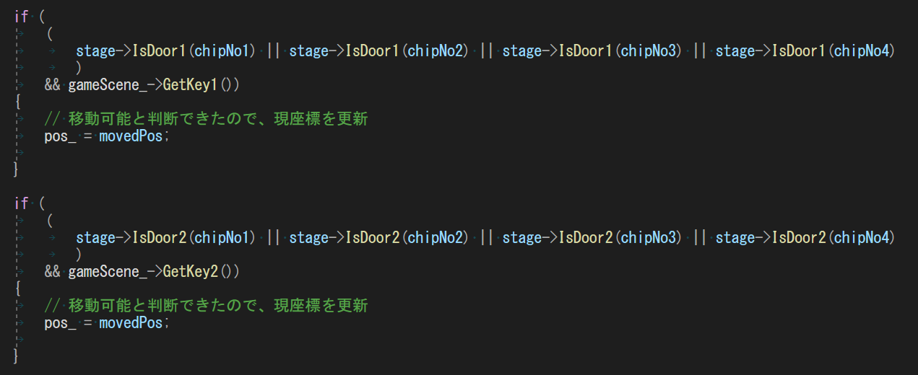
マップチップの衝突判定
Notes:
これがマップチップの衝突判定です。このプログラムはドア用の衝突判定です。ここでまずドアの番号があっているかスイッチを押しているかを判断してここで座標を更新させています。
これによってドアを通れないようにすることができました。

Slide 10
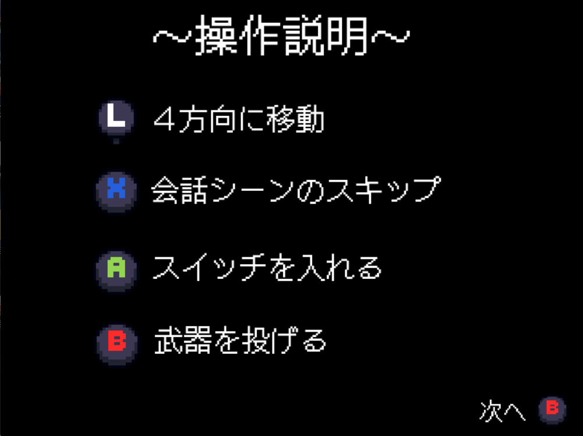
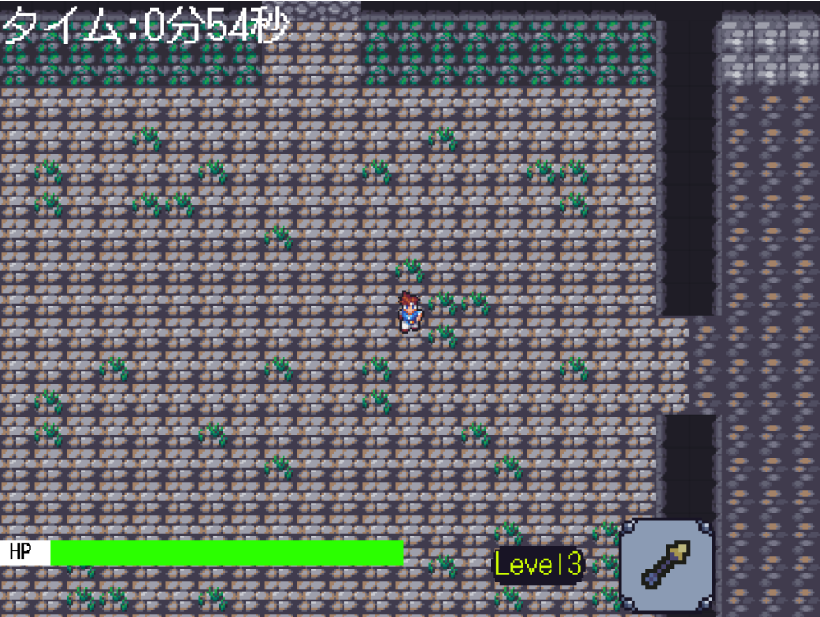
ユーザー目線に立って考えたこと
Notes:
次にユーザー目線で考えたことは、UIや操作の説明画面を入れたことです。
あまりにも情報がないとどうやってプレイしたらいいのかわからないと思ったので、ゲームをする前に操作説明を付けました。これで操作方法が一通りわかるようになっています。
そしてゲーム中のUIはHPバーと矢のレベルそして時間を表示することで、情報をわかりやすく見せました。

Slide 11
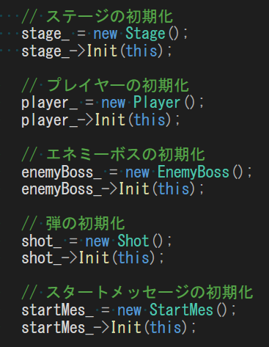
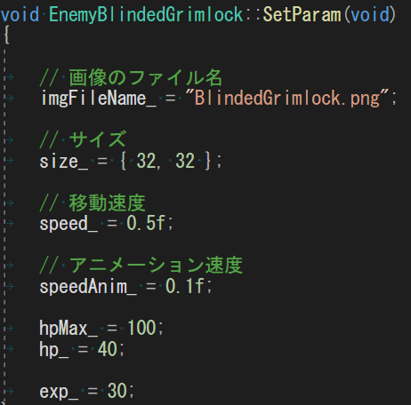
技術的要素
今回は初めてクラスや継承使いました
クラス
継承
Notes:
4つ目の技術的要素は今回はじめてクラスや継承を使うことができクラスでは、GameSceneでいろいろな機能を初期化したり更新したりすることで、管理しやすくなりました。
継承は今回は、敵の部分で使いました。パラメーターの調整を敵ごとに変えて複数の敵を作ることができました。

Slide 12
今から試遊タイムにしたいと思います

Slide 13
ご清聴ありがとうございました

